Slide 1


Creatividad y motivación en el aprendizaje
Trabajo presentado por:
Génesis Sánchez
Jaime Galindo
Karen Flores
Ruth de Torres
Tomás Sicilia
Dennise Alvarado
SAN SALVADOR, EL SALVADOR, CENTROAMÉRICA
Docente: Mónica Lazo

Slide 2
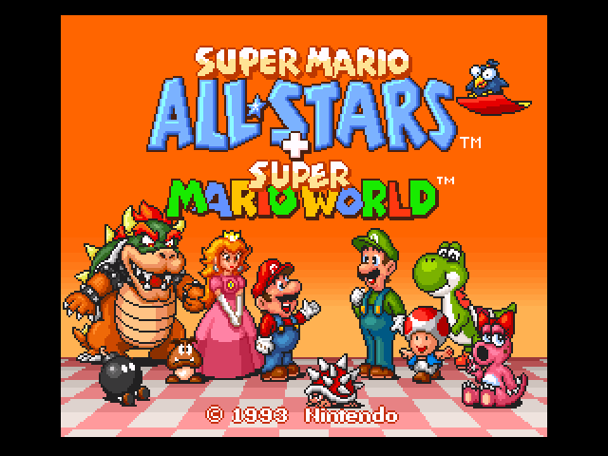
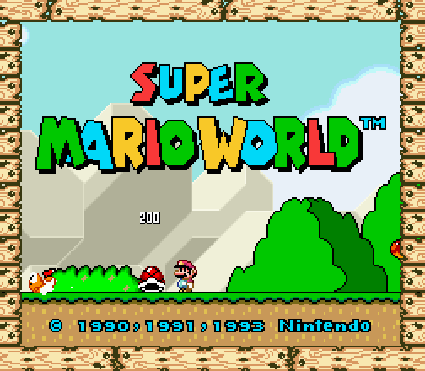
VIDEOJUEGOS EN EL APRENDIZAJE

Slide 3
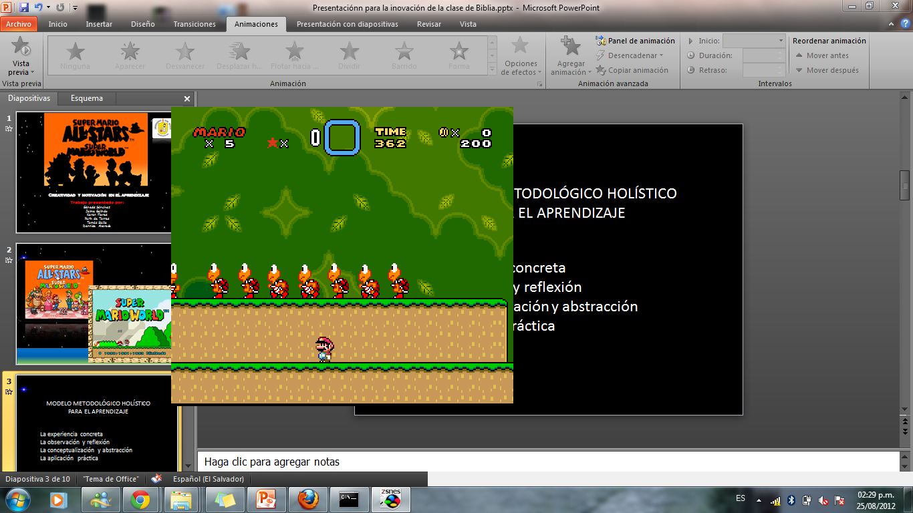
MOTIVACION DEL DOCENTE PARA LA ENSEÑANZA
Un docente con vocación siempre hallará en sus necesidades de Auto Realización un motor fuerte para estar motivado en su tarea diaria de facilitar la enseñanza a sus alumnos.
Las necesidades de Auto Realización se encuentran en el tope de las categorías según Maslow.

Slide 4
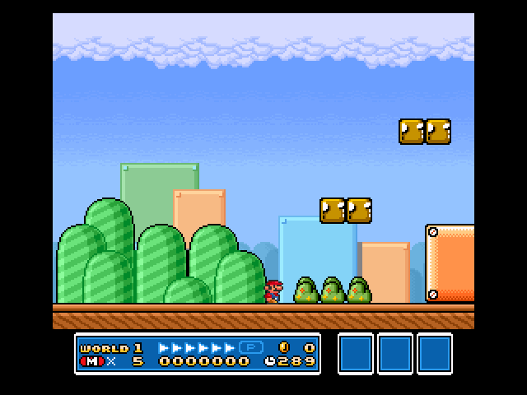
MOTIVACION DEL DOCENTE PARA LA ENSEÑANZA
Por lo anterior el docente se volverá creativo en cuanto a las innovaciones en su manera de facilitar el aprendizaje de los estudiantes.
Dejará las antiguas prácticas de ser un simple transmisor de conocimientos y se convertirá en un facilitador para los aprendizajes significativos de los alumnos.

Slide 5
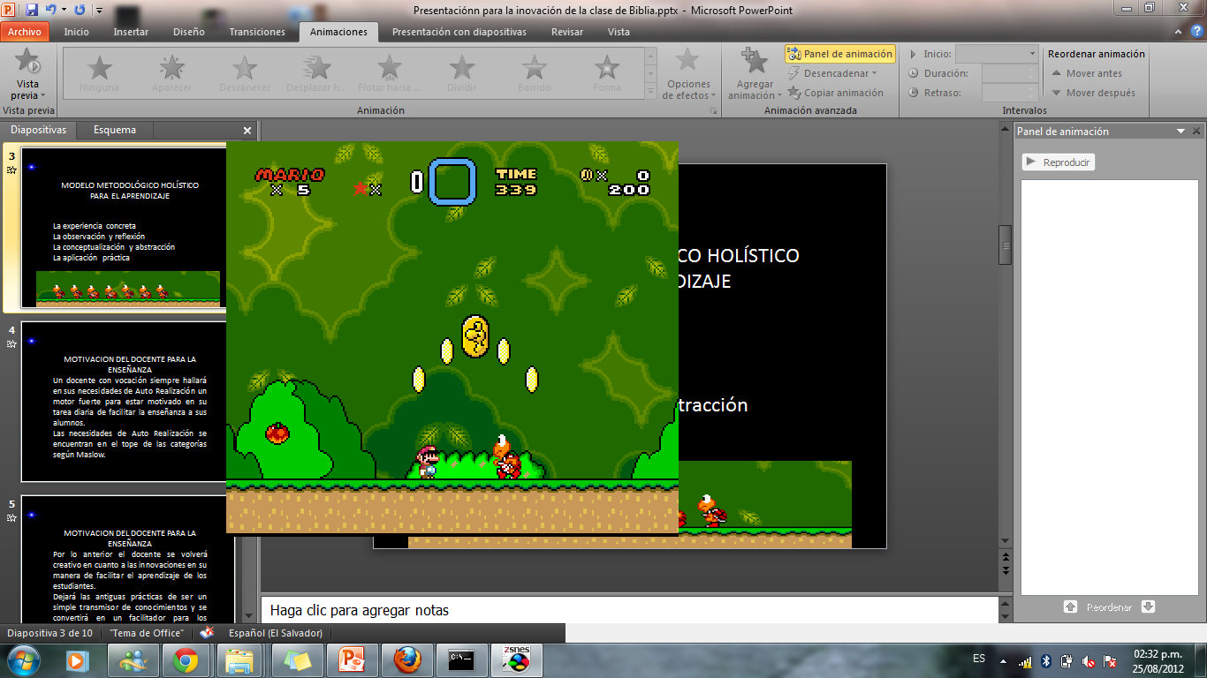
MOTIVACION DEL DOCENTE PARA LA ENSEÑANZA
El Incentivo Social que encontrará va a ser el buen reconocimiento primero de sus alumnos y en segunda instancia de los padres de familia como producto de su buen desempeño.

Slide 6

MOTIVACION DEL DOCENTE PARA LA ENSEÑANZA
El Incentivo Tecnológico está íntimamente ligado a la capacidad creativa del maestro ya que por ella puede implementar juegos estudiantiles de video que fomenten el desarrollo de valores de los alumnos.

Slide 7
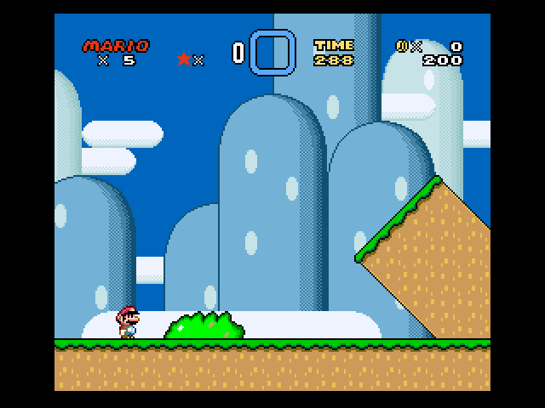
MOTIVACION DEL DOCENTE PARA LA ENSEÑANZA
En el juego de Super Mario vemos otro aspecto importante de la motivación y es el trabajo en equipo lo cual fomenta el aprendizaje por el aporte de los otros miembros.

Slide 8

MOTIVACION DEL DOCENTE PARA LA ENSEÑANZA

Slide 9

¡¡¡Gracias
por su atención!!!

